Slide 1
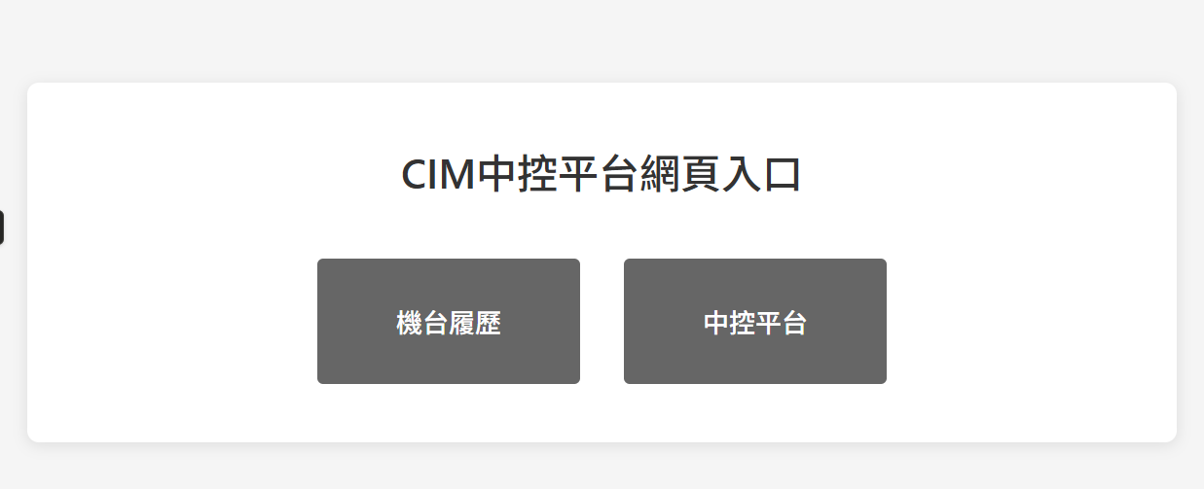
整合入口
顯示皆為模擬

Slide 2

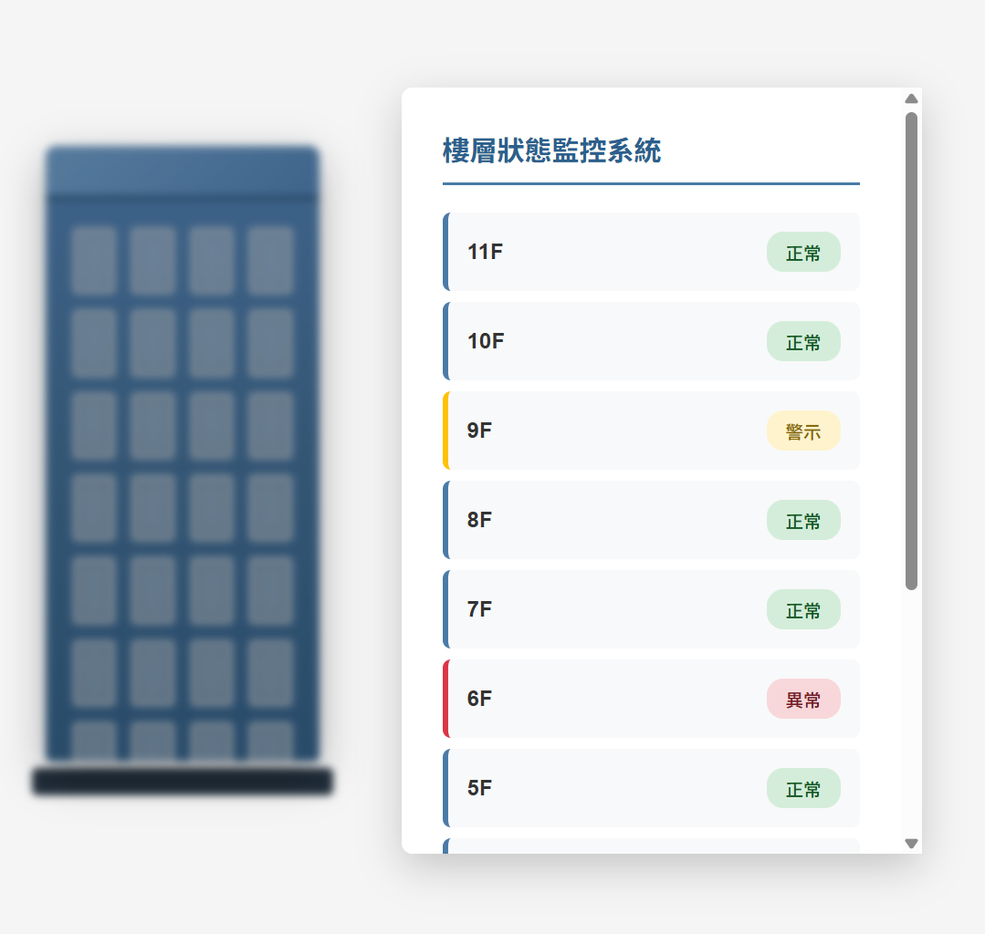
點我跳轉
K11中控平台(詳見註解)
這邊有兩個 Rule：
每個棟別圖示上方會有個跳轉各棟中控室的按鈕。
點擊棟別，會顯示樓層的監控狀況。
(如圖示意)

Slide 3
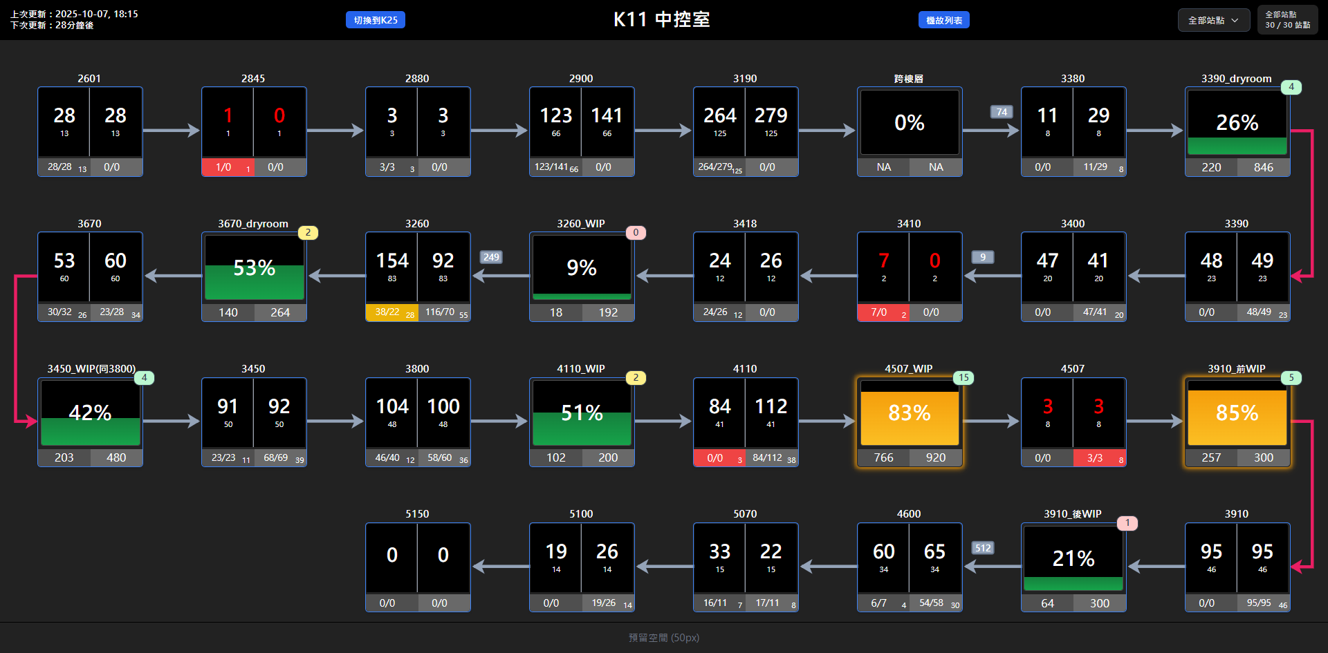
Rule 1：當前中控警醒介面

Slide 4

Rule 1：會有兩種形式 In/Out & WIP

Slide 5
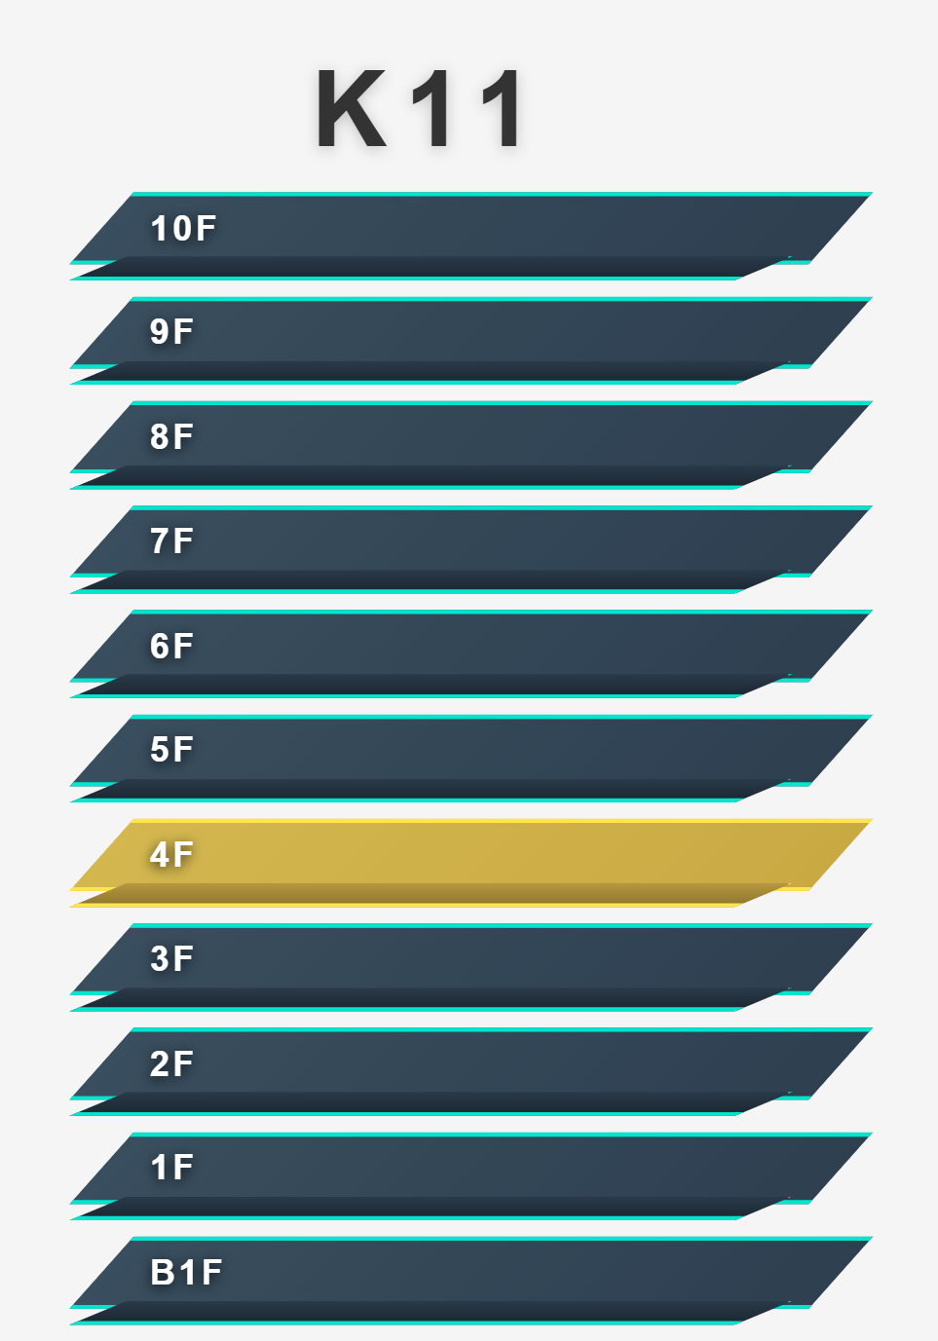
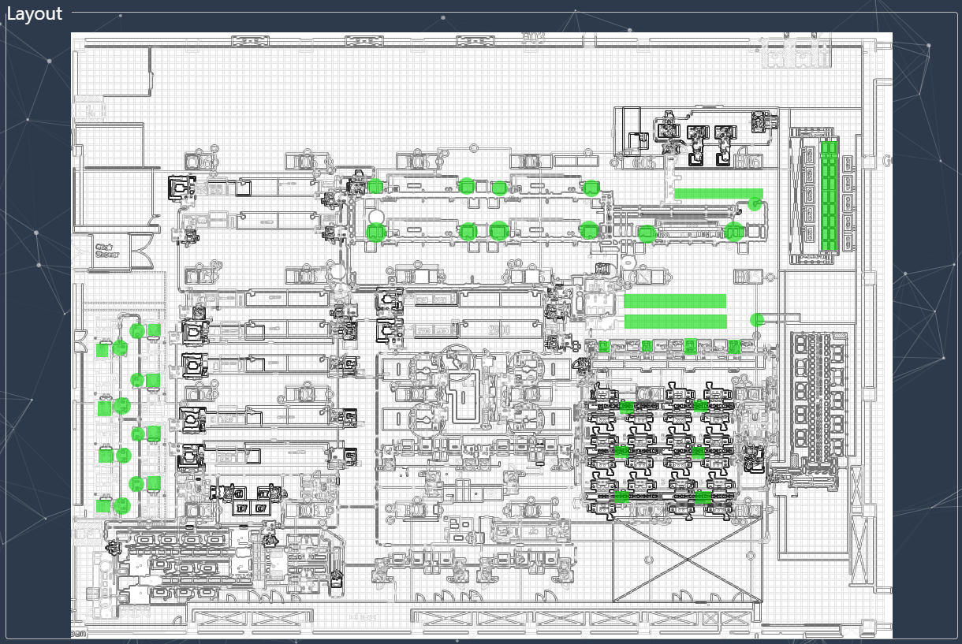
Rule 2：樓層(上半)
承接 Rule 2，左側為先前選擇的棟別樓層，右側為該樓層的 Layout
注：由機台點位標示

Slide 6
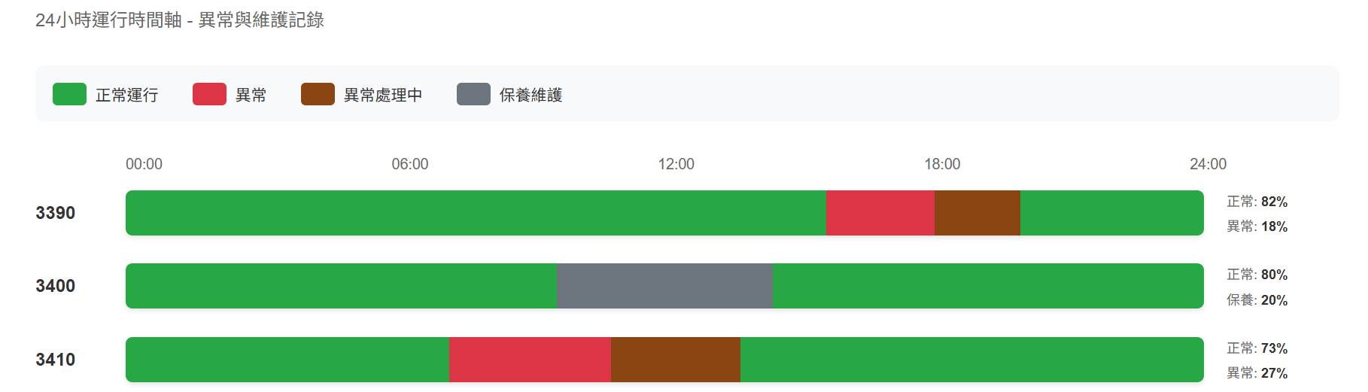
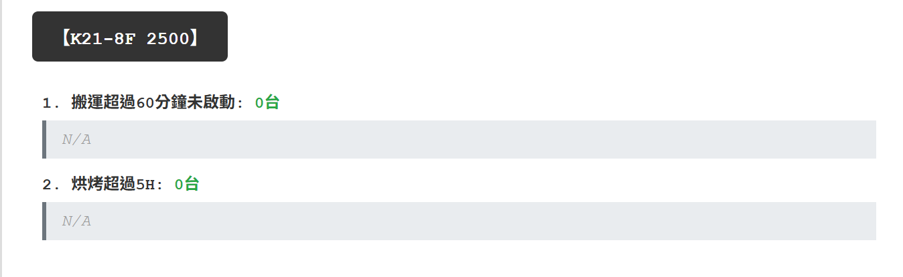
Rule 2：樓層(下半)
1
2
選擇該樓層後，下方可看見該站點統整的24小時運行時間軸
針對未啟動 OR 烘烤資訊異常者於下方提示

Slide 7
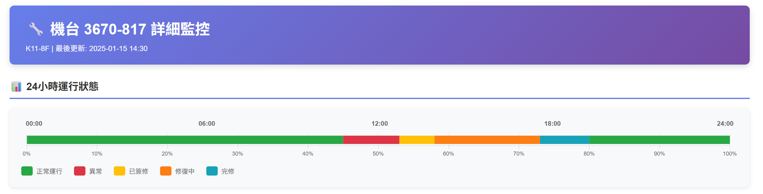
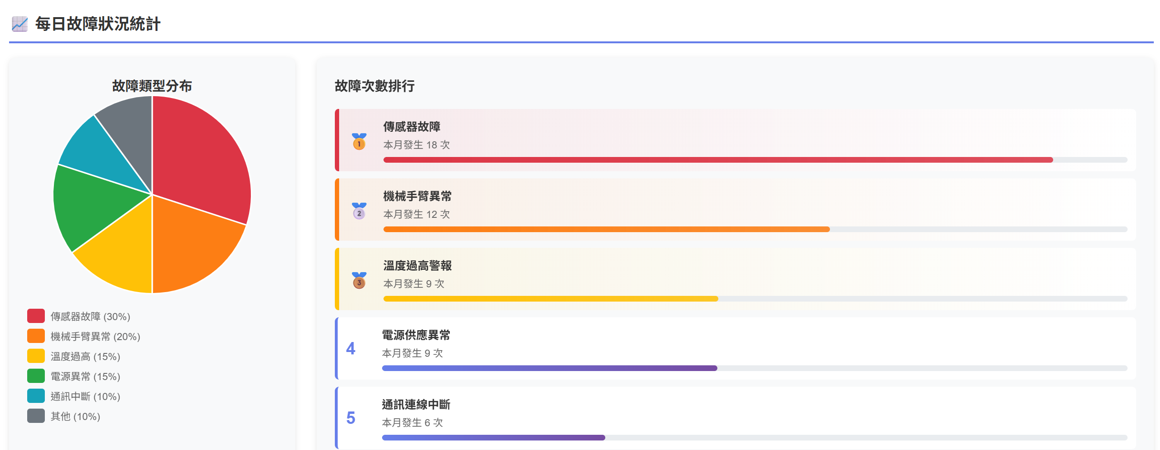
Rule 2：Layout站點 (上半)
1
2
點選該位置後，可詳見：
1. 歷史詳細狀況，
2. 昨日之監控，近期之故障統計

Slide 8
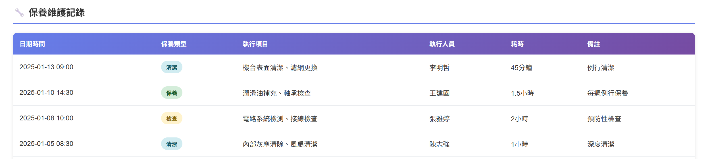
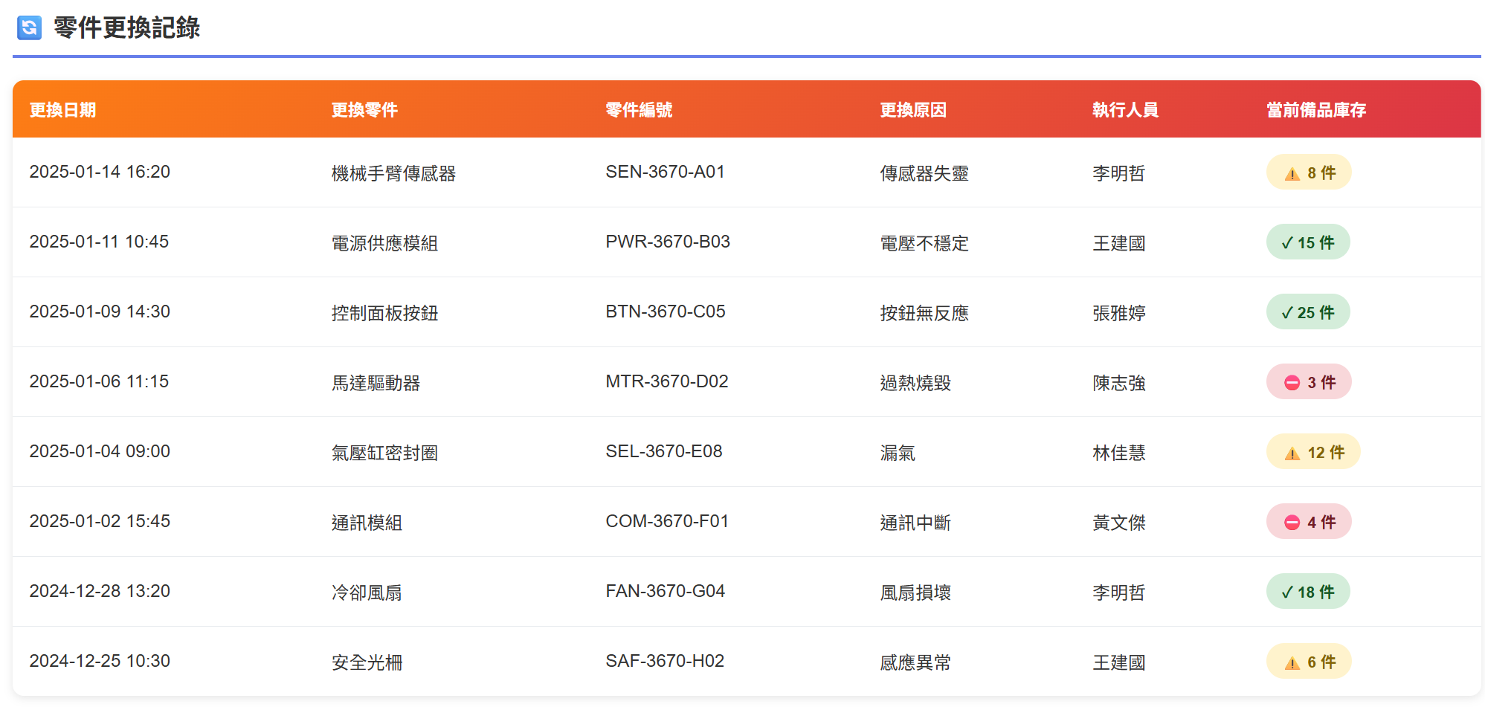
Rule 2：Layout站點 (下半)
1
2
顯示該台之保養紀錄
零件更換紀錄，以及相關備品剩餘數量

Slide 9
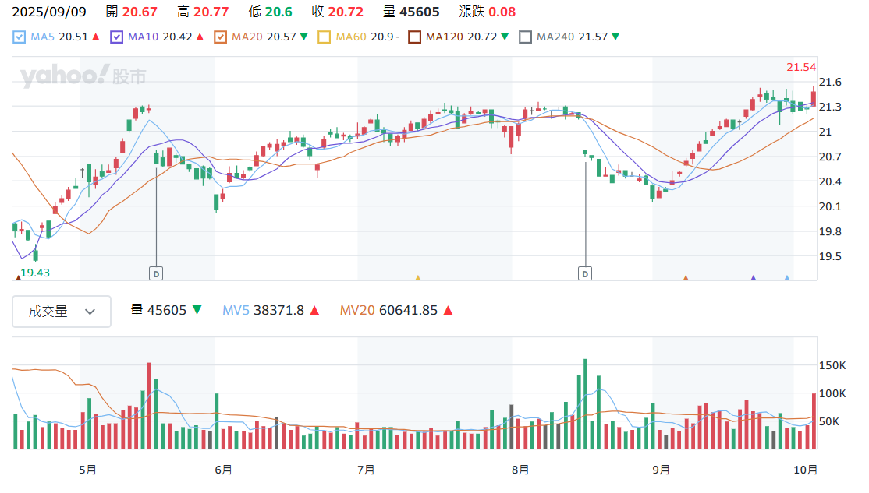
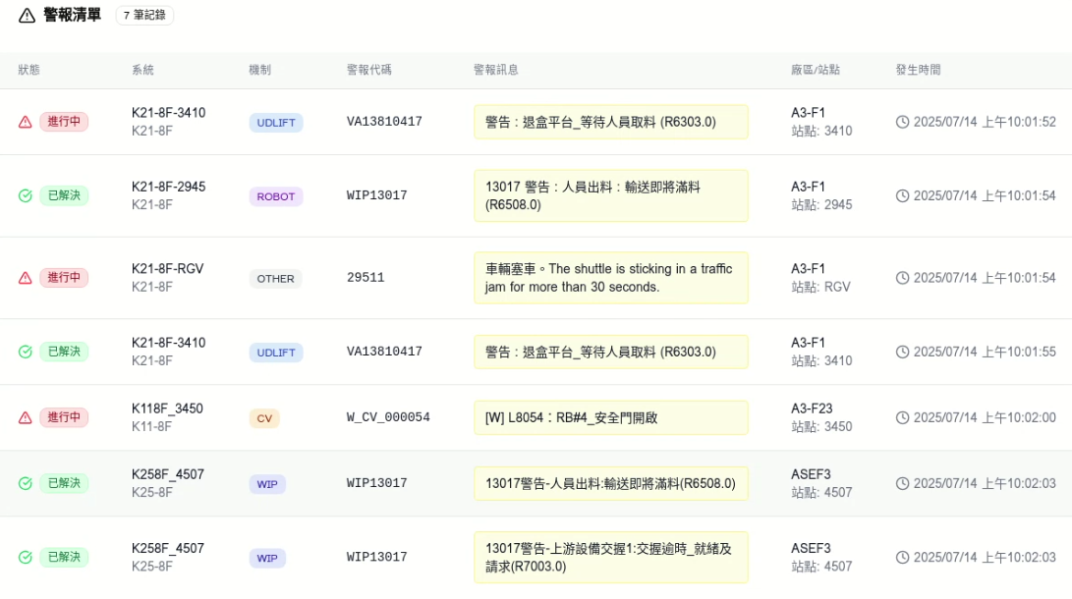
顯示過往 In/Out 紀錄(折線圖)
即時機故上拋

Slide 10
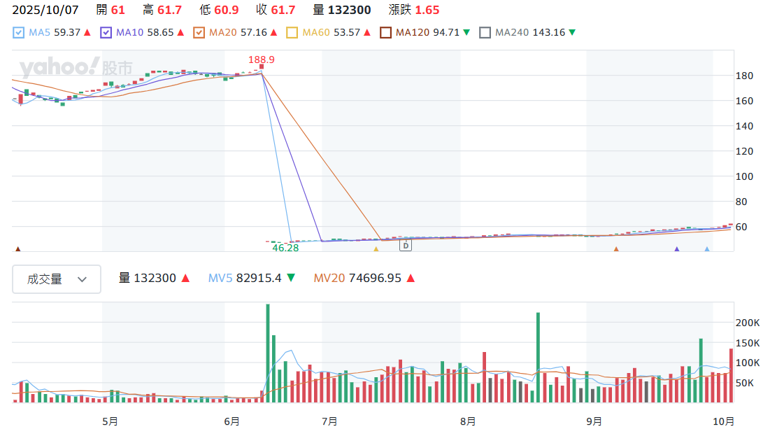
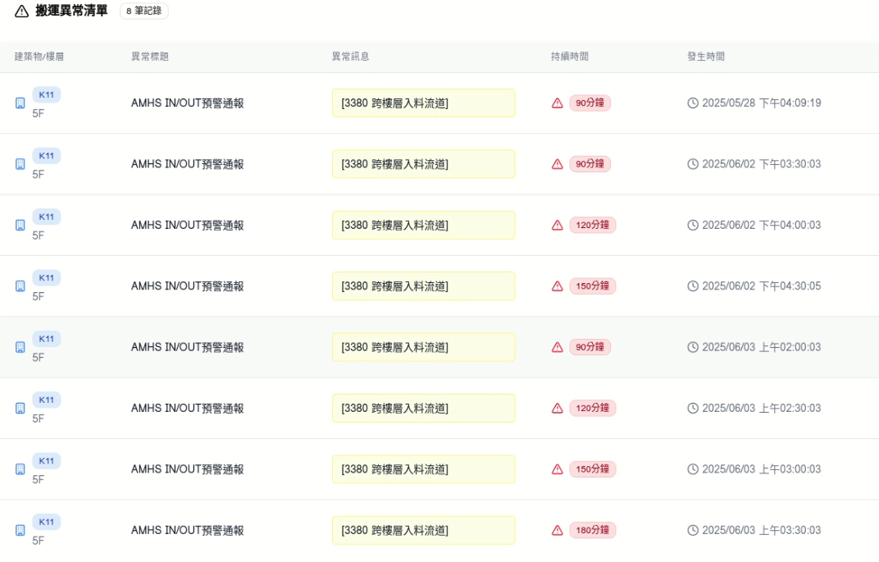
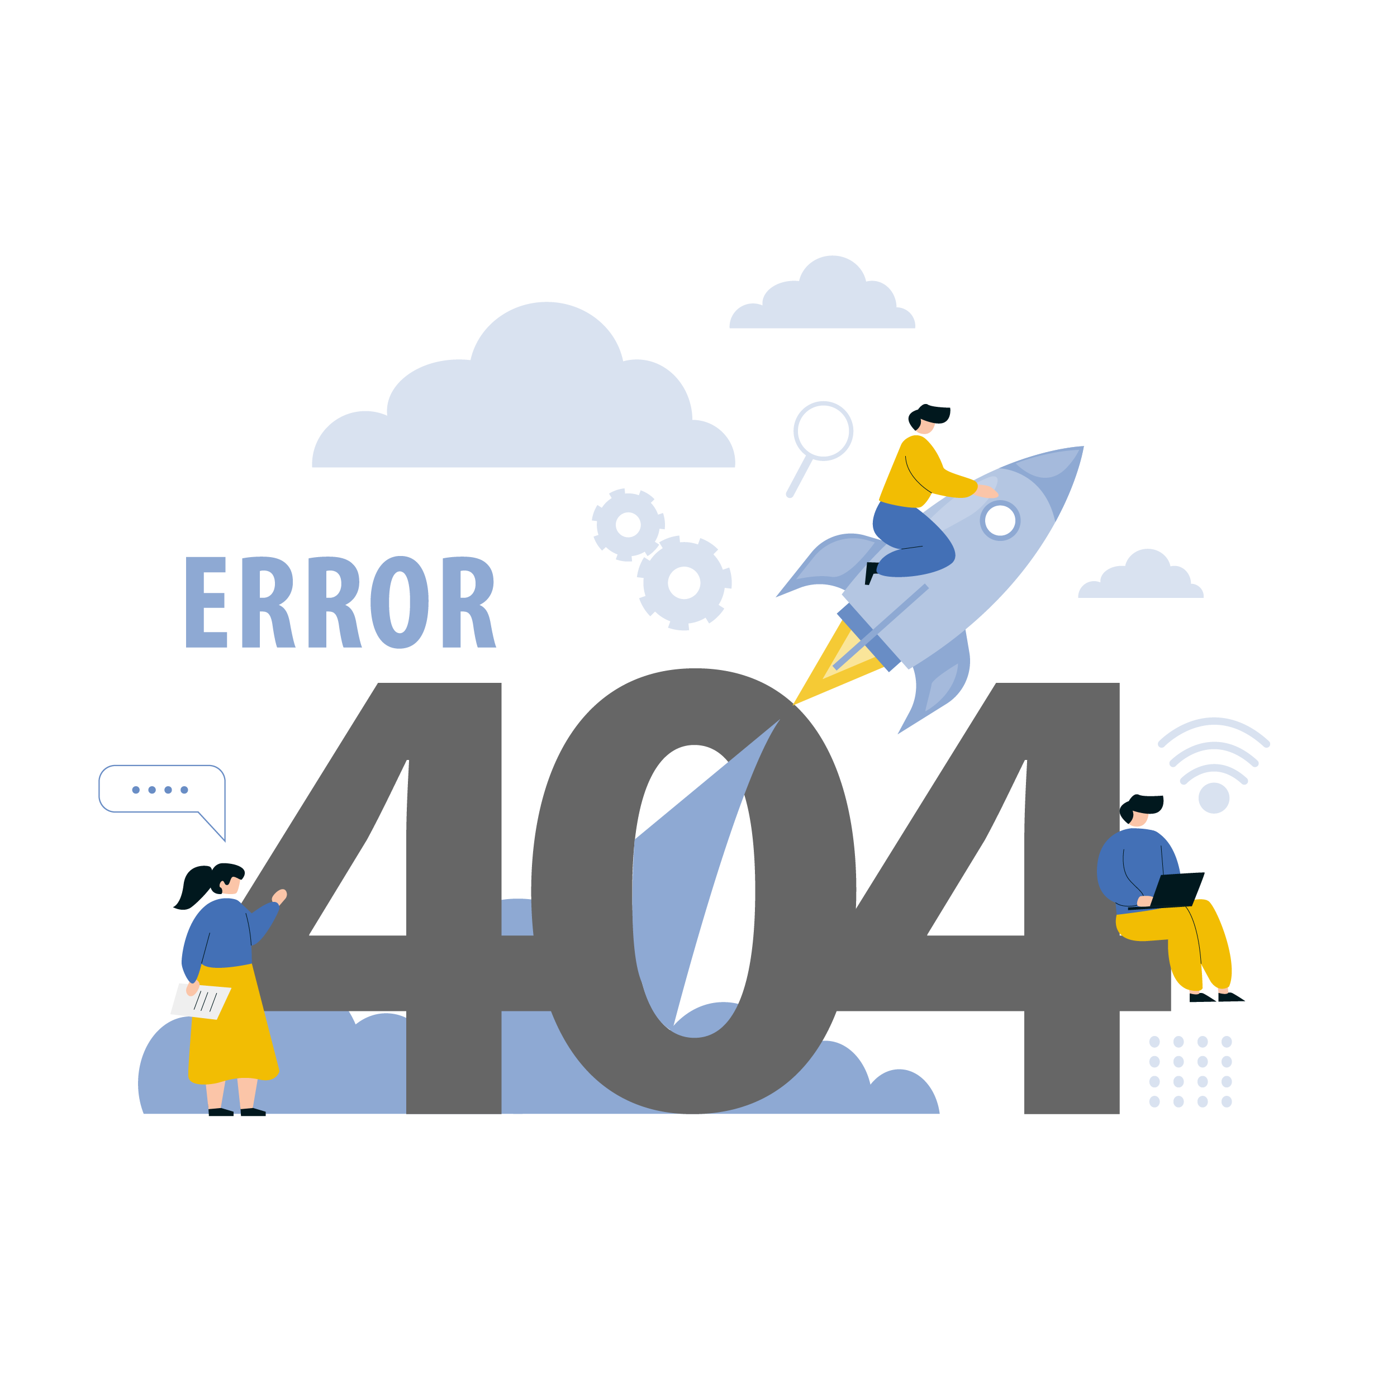
顯示 WIP 過往紀錄(折線圖)
即時搬運異常上拋

Slide 11
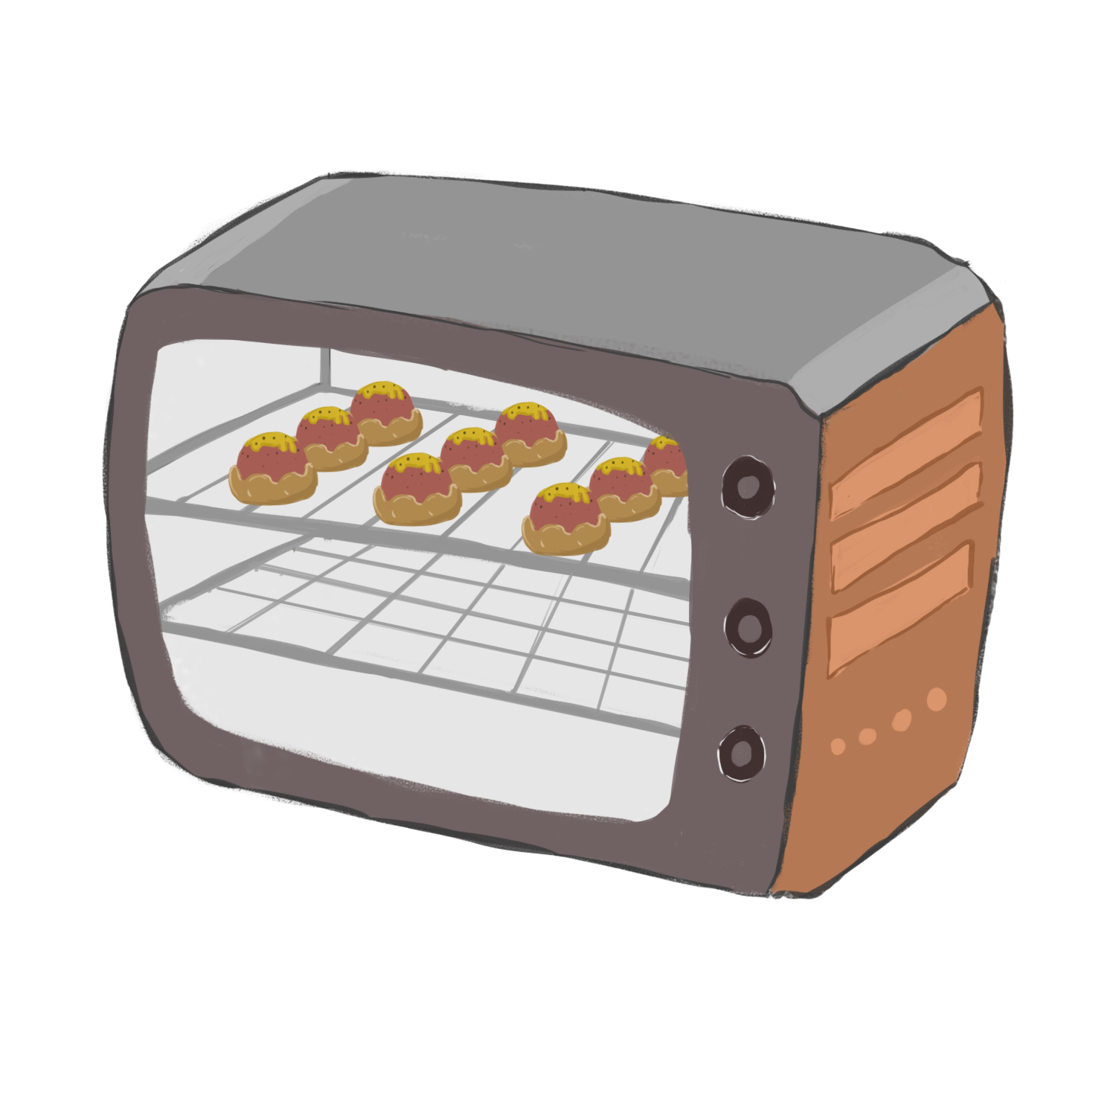
顯示過往派報紀錄搬運作業紀錄
顯示過往派報紀錄烘烤作業紀錄
時間 | 設備編號 | 超時時間
2025-06-13 12:00:03 | 3260-A12 3260-A16 | 200分鐘
2025-06-13 12:50:03 | 3260-A12 3260-A16 | 250分鐘
2025-06-16 02:23:00 | 3260-A16 3260-A19 | 65分鐘
2025-06-15 03:13:00 | 3260-A15 3260-A13 | 126分鐘
2025-06-17 23:47:00 | 3260-A11 3260-A15 | 127分鐘
時間 | 設備編號 | 超時時間
2025-06-13 12:00:03 | 3260-A15 3260-A19 | 50分鐘
2025-06-13 12:50:03 | 3260-A17 3260-A19 | 100分鐘
2025-06-14 20:08:00 | 3260-B14 3260-B16 | 121分鐘
2025-06-17 17:41:00 | 3260-B14 3260-B17 | 80分鐘
2025-06-13 13:38:00 | 3260-B12 3260-B15 | 129分鐘

Slide 12
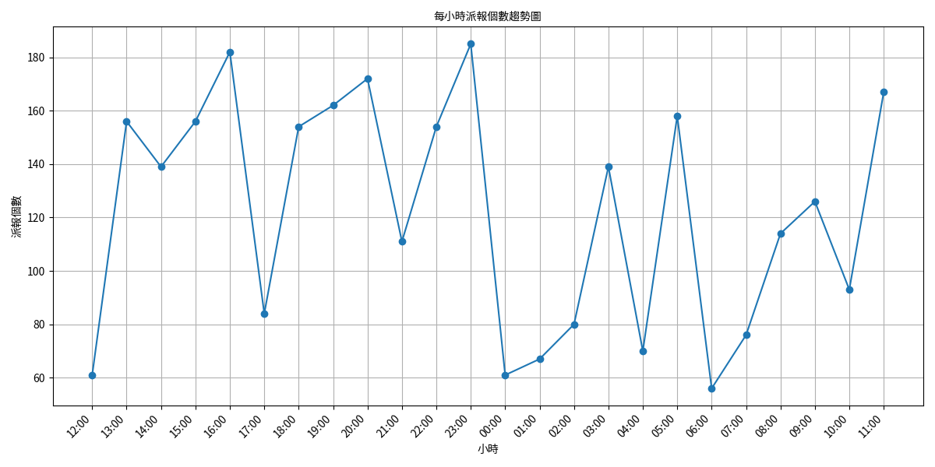
派報趨勢曲線
時間段分析
簡易分析
⏱ | 監控頻率不足：每50分鐘檢查一次，導致部分問題無法及時發現
🔄 | 流程協調問題：搬運與烘烤作業之間&爬蟲間隔的銜接存在延遲，影響整體生產效率或此狀況與實際數據不吻合
⚠ | 設備維護不足：多數超時事件與設備故障相關，特別是3260-A12、3260-A16 和 3260-A19 設備頻繁出現問題
時段 | 派報數量 | 超時比例 | 主要問題設備
早班 (07:30-19:30) | 高 | 中 | 3260-A12, 3260-A16
晚班 (19:30-07:30) | 中 | 低 | 3260-B14, 3260-B16

Slide 13

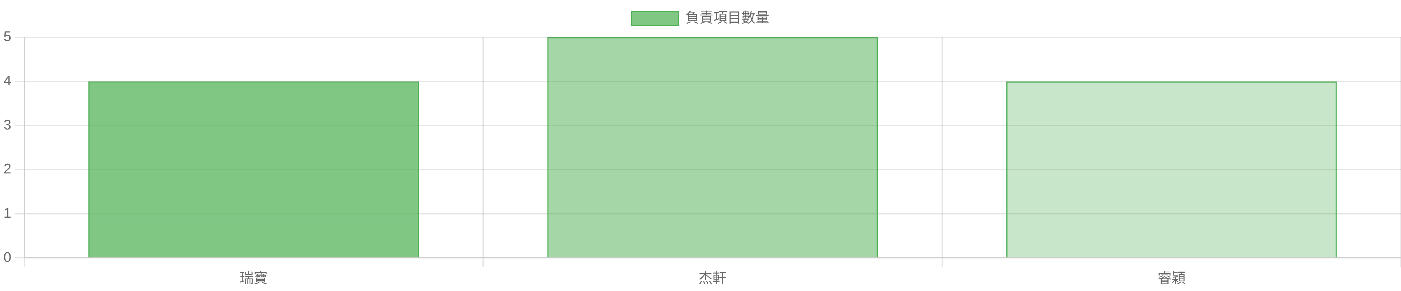
預計要做的項目 & Owner
項目 | Owner
IN/OUT 歷史紀錄視覺化 | 睿穎
WIP 歷史紀錄視覺化 | 杰軒
機故上拋 API 優化 | 杰軒
搬運監控上拋 API 優化 | 杰軒
異常偵測與警示模組 | 瑞寶
設備健康度監測與趨勢分析 | 瑞寶
預防性維護預警機制 | 睿穎
自動化報表生成與導出 | 杰軒
跨系統 API 整合 | 睿穎
操作介面優化與主題切換功能 | 杰軒
歷史資料趨勢分析 | 瑞寶
機台維修歷史查詢 | 瑞寶
警報分級通知管理 | 睿穎

Slide 14
細項項目說明
跨系統 API 整合
設計異質系統 API 整合機制，促進資料流通並強化互操作性
歷史資料趨勢分析
開發歷史資料分析模組，生成趨勢視覺化與統計成果
機台維修歷史查詢
建置設備維修資料查詢平台，實現歷史追蹤及故障模式分析
警報分級通知管理
設計警報分級與權限控制流程，精確推送通知至相關管理人員

Slide 15
細項項目說明
IN/OUT 歷史紀錄視覺化
建立系統進出歷史數據視覺化圖表，提供趨勢分析與決策支持
異常偵測與警示模組
開發自動偵測與通知系統異常事件的警示機制，提升事件反應效率
設備健康度監測與趨勢分析
建立設備健康狀態監測與視覺化展示系統，支持趨勢分析與預警
預防性維護預警機制
開發設備預防性維護排程與自動提醒系統，強化維護管理效能

Slide 16
細項項目說明
WIP歷史紀錄視覺化
WIP 歷史數據視覺化整合
機故上拋 API 優化
重構機障數據API，提升傳輸效率、強化錯誤處理機制。
搬運監控上拋 API 優化
優化物料搬運監控API，增強異步通訊架構，提高數據傳輸效率。
自動化報表生成與導出
開發自動報表生成及多格式導出系統，支援定時產出與自動化分發。
操作介面優化與主題切換功能
強化操作介面體驗，增設主題切換及功能模組視覺優化。

Slide 17

小組內API優化
API 優化重點
跨系統整合目標
提升資料傳輸效率 & 容錯率
建立統一資料交換標準
實現系統間無縫連接 & 異常拋錯統一，提升後端維運效率
優化錯誤處理機制
降低維護成本
增強安全性與認證流程
提高系統擴展性

Slide 18
監控與維護項目
異常偵測與警示模組
設備健康度監測與趨勢分析
開發自動偵測與通知系統異常事件的警示機制，
提高系統問題的反應速度，搭配當前派報，減少人工監控成本。
建立設備健康狀態監測與視覺化展示系統，
協助維護人員預判設備狀態，提前安排維護作業。
預防性維護預警機制
機台維修歷史查詢
開發設備預防性維護排程與自動提醒系統，降低設備故障率，
延長設備使用壽命。
開發設備維修記錄查詢系統，
追蹤維修歷史與分析故障模式，協助技術人員快速診斷問題。
警報分級通知管理
建立告警分級機制與權限管理系統，
確保通知送達適當人員，提高處理效率。

Slide 19
使用者介面優化說明
操作介面 (UI) 優化與主題切換
旨在提升系統操作介面的使用體驗，增加主題切換功能，並優化各功能模組的視覺呈現。
透過改善使用者介面，提高系統易用性與工作效率。
多主題支援（明亮/暗黑模式）
響應式設計
無障礙功能優化
儀表板視覺化改進
預期效益
提升使用者滿意度與操作效率
降低使用者操作難度
提高系統可用性與可訪問性
統一視覺風格

